Slide 1

Motores de búsqueda
Edición Executive 2015

Slide 2
Problema

Slide 3
Usando la base de datos de Wikipedia, mostrar los artículos más relevantes que contengan el texto ‘gato’.
Considerar articulo relevante aquel que ha sido recientemente modificado

Slide 4
>
Notes:
Declaramos tres variables diferentes:
Today almacena la fecha del día actual
MaxDaysAgo es una variable de ajuste del máximo número de días a considerer respecto a la fecha actual para considerer un artículo relevante
El factor de multiplicador para calcular cuánto de importante es un artículo determinado

Slide 5
> DECLARE @today datetime = getdate();
> DECLARE @daysago float = 100.0;
> DECLARE @multiplier float = 15.0;
Notes:
Declaramos tres variables diferentes:
Today almacena la fecha del día actual
MaxDaysAgo es una variable de ajuste del máximo número de días a considerer respecto a la fecha actual para considerer un artículo relevante
El factor de multiplicador para calcular cuánto de importante es un artículo determinado

Slide 6
> DECLARE @today datetime = getdate();
> DECLARE @daysago float = 100.0;
> DECLARE @multiplier float = 15.0;
> SELECT TOP 10 p.title, p.text
> FROM
> CONTAINSTABLE(WikiArticles, text, ‘gato’) ft
> JOIN WikiArticles p ON ft.[KEY] = p.id
Notes:
Hacemos una query contra los 20 primeras entradas de la table de WikiArticles, con un Join sobre una query de la table temporal que genera CONTAINSTABLE
CONTAINSTABLE - Returns a table of zero, one, or more rows for those columns containing precise or fuzzy (less precise) matches to single words and phrases, the proximity of words within a certain distance of one another, or weighted matches.

Slide 7
> DECLARE @today datetime = getdate()
> DECLARE @daysago float = 100.0
> DECLARE @multiplier float = 15.0
> SELECT TOP 10 p.title, p.text
> FROM
> CONTAINSTABLE(WikiArticles, text, 'cats') ft
> JOIN WikiArticles p ON ft.[KEY] = p.id
> ORDER BY
> CASE WHEN DATEDIFF(dd, p.date, @today) > @daysago THEN
> ft.rank
> ELSE
> ft.Rank * ( 1 + @multiplier * (
> (@daysago - datediff(dd, p.date,@today))/ @daysago))
> END
Notes:
Y los resultados los pasamos por un order by que compara
En el caso de tener una fecha, el resultado será ordenado en función de si esa fecha es cercana al número máximo de días considerados como interesantes para hacer el boosting
En caso de no tener fecha, o de que la fecha esté más allá del maxdaysago, hacemos un complejo cálculo para proceder a su boosting
Obviamente esta query no es gratis, y le llevará un buen tiempo al servidor de SQL server llegar a resolverla

Slide 8
> DECLARE @today datetime = getdate()
> DECLARE @daysago float = 100.0
> DECLARE @multiplier float = 15.0
> SELECT TOP 10 p.title, p.text
> FROM
> CONTAINSTABLE(WikiArticles, text, 'cats') ft
> JOIN WikiArticles p ON ft.[KEY] = p.id
> ORDER BY
> CASE WHEN DATEDIFF(dd, p.date, @today) > @daysago THEN
> ft.rank
> ELSE
> ft.Rank * ( 1 + @multiplier * (
> (@daysago - datediff(dd, p.date,@today))/ @daysago))
> END
> DESC
Notes:
Y los resultados los pasamos por un order by que compara
En el caso de tener una fecha, el resultado será ordenado en función de si esa fecha es cercana al número máximo de días considerados como interesantes para hacer el boosting
En caso de no tener fecha, o de que la fecha esté más allá del maxdaysago, hacemos un complejo cálculo para proceder a su boosting
Obviamente esta query no es gratis, y le llevará un buen tiempo al servidor de SQL server llegar a resolverla

Slide 9


Slide 10
¿Qué es un motor de búsqueda?

Slide 11
Motor de búsqueda
Potente herramienta que permite indexar una gran volumen de datos para posteriormente hacer consultas sobre ellos. Los motores de búsqueda permiten hacer búsquedas aproximadas, facetas y resaltado de contenido sobre la información indexada. Un caso de uso clásico es hacer consultas de texto completo. Al estar los datos indexados los resultados se obtienen de forma muy rápida.
.

Slide 12
Introducción
Conceptos básicos

Slide 13
Documento
{
"_id": "53636f6d",
"_index": "indexertrigger-2014.12.09",
"_score": 1,
"_source": {
"@version": "1",
"@timestamp": "2014-12-09T16:07:34.043Z",
"type": "trigger",
"host": "VD8022",
“datasource": "Scom",
"metricname": "% Processor Time",
"metricinstant": "1415606400000"
}
}

Slide 14
Campos
{
"_id": "53636f6d",
"_index": "indexertrigger-2014.12.09",
"_score": 1,
"_source": {
"@version": "1",
"@timestamp": "2014-12-09T16:07:34.043Z",
"type": "trigger",
"host": "VD8022",
"datasource": "Scom",
"metricname": "% Processor Time",
"metricinstant": "1415606400000"
}
}

Slide 15
Tipos
{
"_id": "53636f6d", #string
"_index": "indexertrigger-2014.12.09", #string
"_score": 1, #integer
"_source": { #nested object
"@version": "1",
"@timestamp": "2014-12-09T16:07:34.043Z",
"type": "trigger",
"host": "VD8022",
“datasource": "Scom",
"metricname": "% Processor Time",
"metricinstant": "1415606400000"
}
}

Slide 16
Valores
{
"_id": "53636f6d",
"_index": "indexertrigger-2014.12.09",
"_score": 1,
"_source": {
"@version": "1",
"@timestamp": "2014-12-09T16:07:34.043Z",
"type": "trigger",
"host": "VD8022",
“datasource": "Scom",
"metricname": "% Processor Time",
"metricinstant": "1415606400000"
}
}

Slide 17
Valores especiales
{
"_id": "53636f6d",
"_index": "indexertrigger-2014.12.09",
"_score": 1,
"_source": {
"@version": "1",
"@timestamp": "2014-12-09T16:07:34.043Z",
"type": "trigger",
"host": "VD8022",
“datasource": "Scom",
"metricname": "% Processor Time",
"metricinstant": "1415606400000"
}
}

Slide 18

Índices

Slide 19
¿Qué es un índice?
Una representación virtual de índices tradicionales de biblioteca.
Es una estructura de datos.
Almacena información.
Información recopilada, parseada y procesada por el MdB.
Equivalente a una “base de datos” en el mundo relacional.
Un MdB puede contener múltiples índices.

Slide 20
¿Por qué usar un índice?
Facilita que el proceso de búsqueda sea más rápido.
Permite un mayor acierto en las respuestas.
Facilita la búsqueda sobre contenidos sin esquema.
Permite no tener que escanear cada documento en cada consulta.
Las respuestas pueden ser priorizadas basadas en su contenido.

Slide 21
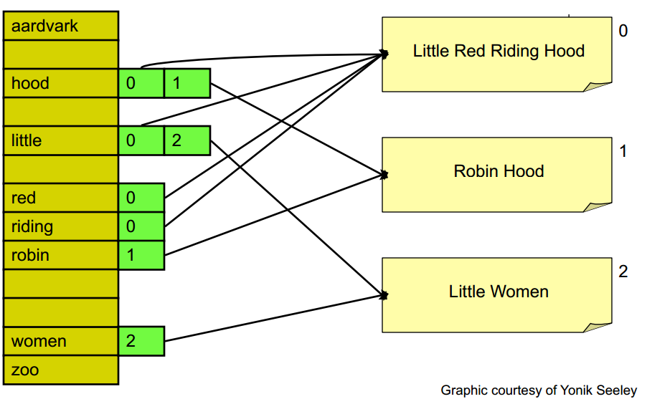
Índices invertidos
Notes:
En un inverted index, las palabras o tokens son mapeadas con su localización en el documento
Es una "sparse matrix" puesto que no se almacenan todas y cada una de las palabras que aparecen en el documento
En un "fully inverted index" además del documento origen, se almacena también la posición exacta del término identificado.
Limitaciones - un Inverted Index no nos dice la frecuencia o la localización de los términos en el documento

Slide 22
Índices semánticos
Índices con información adicional sobre:
Frecuencia de aparición de términos
Ubicación en el documento
Significado.
Mejoran la calidad de la búsqueda - sugiriendo documentos que, aunque no coincidan directamente, sí tienen una relación.
Probabilistic Latent Semantic Indexes aplican probabilidad a respuestas
El motor de búsqueda aprende
La probabilidad se tunea en función del comportamiento del usuario
Concepto "More like this!" - Madrid > Provincia > España

Slide 23
Si comparamos con el modelo relacional
En una base de datos tradicional
Conjunto de columnas => Schema
Fila => Conjunto de columnas
Tabla => conjunto de filas
Base de datos => conjunto de tablas
En un motor de búsqueda
Campos => Mapping
Documento => Conjunto de campos
Tipo => Conjunto de documentos
Índice => Conjunto de tipos

Slide 24
El proceso de búsqueda

Slide 25
La indexación

Slide 26
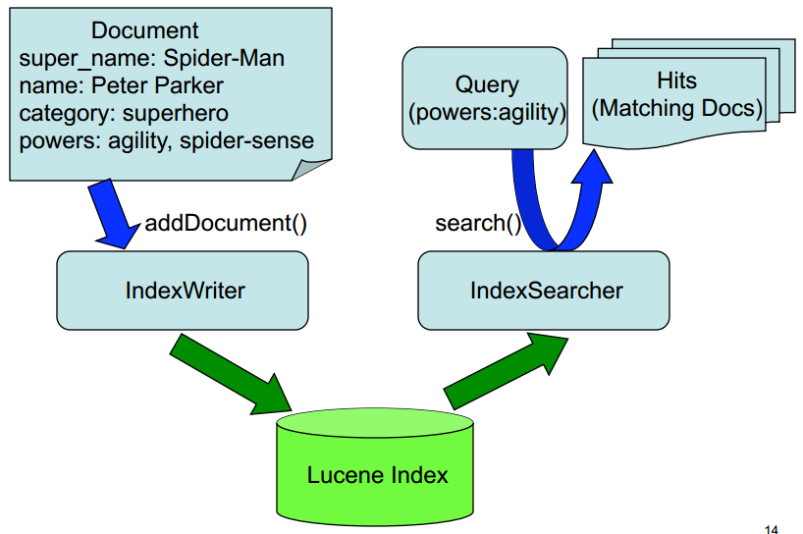
La indexación

Slide 27
La indexación
Crawling

Slide 28
La indexación
Crawling
Indexing

Slide 29
La búsqueda

Slide 30
La búsqueda
Crawling
Query
Indexing

Slide 31
La búsqueda
Crawling
Query
Crawling
Indexing
Indexing
Matching

Slide 32
La búsqueda
Crawling
Query
Crawling
Results
Indexing
Indexing
Matching

Slide 33
Si ponemos todo junto…

Slide 34
Fases en el proceso de búsqueda
Crawling
Query
Results
Indexing
Matching

Slide 35
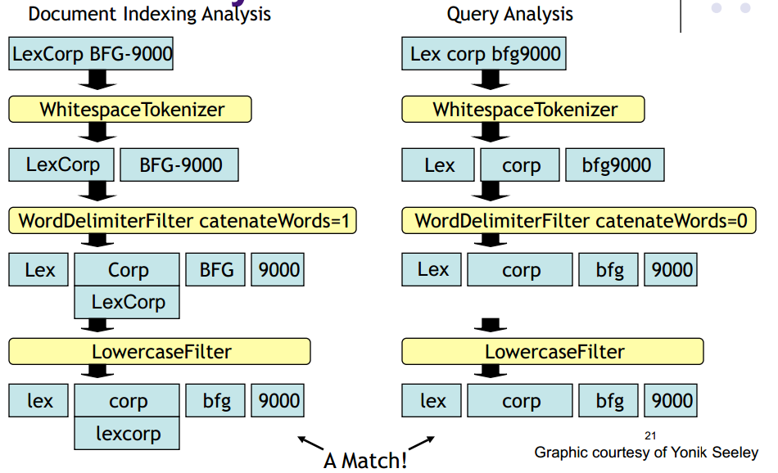
Ejemplo
Notes:
Vector Space Model (Lucene)
Goal: Identify documents that are similar to input query
- Represent each word with a weight w
- The words in the document and the query each define a Vector in an N-Dimensional space
- Common weighting scheme is called
TF-IDF
TF = Term Frequency
IDF = Inverse Document Freq.
Intuition behind TF-IDF:
A term that frequently occurs in a few documents relative to the collection is more important than one that occurs in a lot of documents
Sim(q1, d1) = cos Θ

Slide 36
Arquitectura

Slide 37
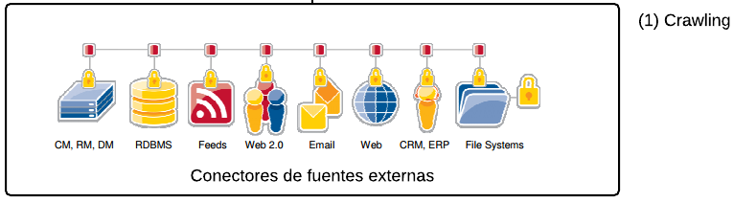
Crawling de fuentes de datos externas
Notes:
Recopilación de contenido
Push model -
El feeder está integrado con el motor de búsqueda, se conecta a él y empuja nuevo contenido directamente a sus API.
Este modelo se utiliza cuando la indexación en tiempo real es importante.
Pull model
El software reúne el contenido de fuentes que utilizan un conector como un rastreador web o un conector de base de datos.
El conector típicamente encuestas la fuente con ciertos intervalos a buscar nuevas, contenido actualizado o suprimido.

Slide 38
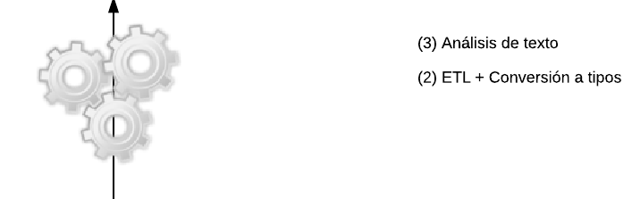
Indexación de información
Notes:
Normalización de formato
El contenido vendrá en múltiples formatos: XML, HTML, Office, etc.
Antes de analizar el documento, el contenido es siempre normalizado (generalmente a texto plano)
Mark-ups y otros elementos distorsionadores son eliminados durante este proceso.
Para ello se utilizan diferentes mecanismos como
- Derivados
- Lematización,
- Sinónimos
- Extracción de entidades,
- Speech tagging
Reconocimiento de secciones
Se convierte el texto en bruto en tokens con contenido
Se "interpreta" el contenido del texto y se extrae aquellas partes del documento que contienen realmente información
Stop-words
Tokenización
La tokenización es un proceso complejo - las máquinas ven caracteres donde nosotros vemos palabras
En un motor como Lucene, esto se hace mediante las clases Tokenizer, TokenFilter y Analyzer.
El Tokenizer es responsable de fragmentar la entrada en Tokens
TokenFilters puede modificar aún más los tokens generados por el Tokenizer, incluyendo:
Sacarlo
Partiendo
otro
El Analizer realiza el trabajo sobre los tokens, identificado su contenido y orientado el resultado a la consulta
Motores como Lucene proporcionan muchos analizadores out-of-the-box:
StandardAnalyzer
WhitespaceAnalyzer
Soporte para otros idiomas
…
Los motores open source permiten añadir analizadores propios

Slide 39
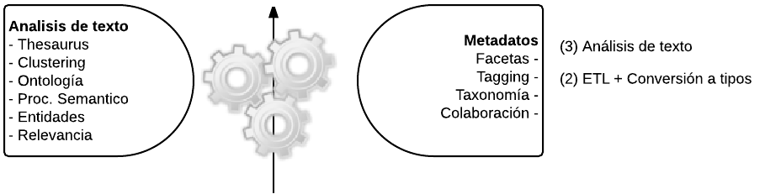
Indexación de información
Notes:
Enriquecimiento
Amplían el contenido con sinónimos (generalmente en tiempo de consulta)
Agregan metadatos a la información para enriquecerla

Slide 40
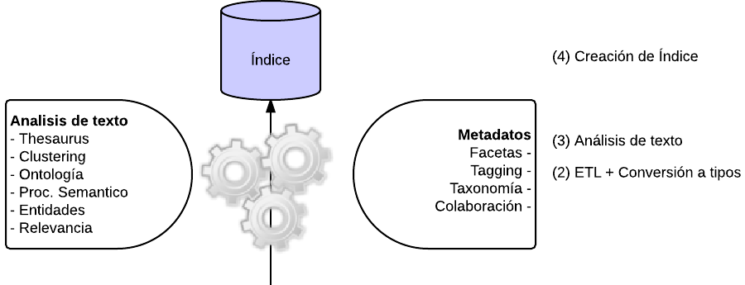
Indexación de información
Notes:
Indexación y guardado
La información resultante se almacena en un índice
Los índices están optimizado para búsquedas rápidas sin almacenar el texto completo del documento.
El índice puede contener el diccionario de todas las palabras únicas así como información sobre la frecuencia de clasificación y plazo.
Punto clave:
Los índices únicamente almacenan texto
- No se preocupan por contenido en formato XML, Word, PDF, etc.
- Necesitan únicamente texto plano
- Para obtener el texto plano hay muchos buenos extractores de código abierto disponibles
- Es nuestro trabajo el convertir cualquier archivo de formato que tenemos en texto que se pueda utilizar

Slide 41
Exposición de datos hacia el exterior

Slide 42
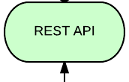
Exposición de datos hacia el exterior

Slide 43
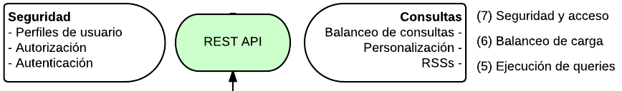
Exposición de datos hacia el exterior

Slide 44
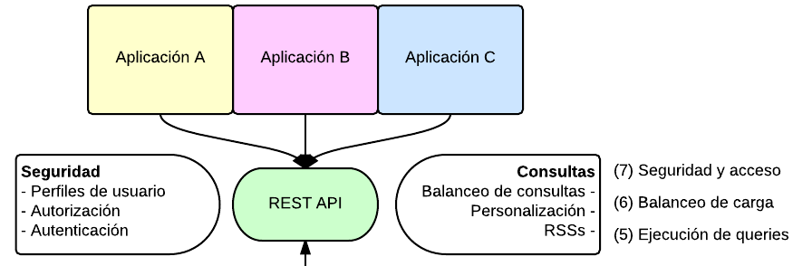
Exposición de datos hacia el exterior
Notes:
Búsqueda de información
Query parsing
- El usuario entrega una cadena de consulta al motor de búsqueda haciendo uso de cualquiera de sus APIs
- El motor de búsqueda utiliza un query parser para transformar la cadena de consulta en objetos que comprende
- El motor utiliza estos objetos para indagar en la información almacenada en los índices
- Si encuentra un match, retornará el documento asociado a la coincidencia encontrada
Proceso de matching
- La consulta procesada se compara con el índice almacenado
- El sistema de búsqueda devuelve resultados (o "hits") que hacen referencia a los documentos de origen que coincidan.
- Algunos sistemas son capaces de presentar el documento tal y como fue indexada.
Son muchos los diferentes estrategias que se han implementado:
- Boolean Model
- Vector Space Model
- Probabilistic Model
- Language Modeling
- Latent Semantic Indexing
- Vector Space Model - probablemente el más común y rápido de todos.

Slide 45
SQL vs Search Engines

Slide 46
Usando la base de datos de Wikipedia, mostrar los artículos más relevantes que contengan el texto ‘gato’.
Considerar articulo relevante aquel que ha sido recientemente modificado

Slide 47
SQL Server vs. Lucene Index
 |  | MS SQL | Lucene Index
 | Indexing Speed | 1 MB/sec | 3 MB/sec
 | Index Size | 25-30% | 10-25%
 | Simple query | < 20 ms | <20 ms
 | Query With Custom Score | >20 sec | < 4 sec
 |  | MS SQL | Lucene (FS) | Lucene (RAM)
Cold System | Simple Query | 56 ms | 643 ms | 21 ms
 | Boost Query | 19669 ms | 859 ms | 27 ms
Next Executions | Simple Query | 14 ms | 8 ms | <5 ms
 | Boost Query | 465 ms | 17 ms | 9 ms

Slide 48
¿Qué nos ofrece un MdB?

Slide 49
¿Qué nos ofrecen los motores de búsqueda? (I)
Indexación eficiente de datos en uno/múltiples campos
Análisis de texto
Por tokenización - permite encontrar los límites de las palabras
Por stemming - palabras relacionadas o derivadas
Búsquedas eficientes - basadas en relevance scoring
¿Cuántas coincidencias tengo en un mismo documento?
Para dos coincidencias, ¿cuál debo mostrar primero?
Adaptadores/Conectores – para indexar el contenido desde diferentes repositorios
Búsqueda distribuida -
Consultas balanceadas sobre un grupo de fuentes de datos externas
Resultados son fusionados y presentados en un formato conciso
El usuario recibe una respuesta única, sin duplicados y ordenada.
Bookmarking/Tagging - etiquetado de colaboración para capturar conocimiento acerca de los datos empresariales estructurados y semiestructurados.

Slide 50
¿Qué nos ofrecen los motores de búsqueda? (y II)
Identificación de entidades de negocio - permite localizar y clasificar elementos en el texto en categorías predefinidas (nombres de personas, organizaciones, lugares, expresiones de los tiempos, cantidades, valores monetarios, porcentajes, etc.).
Filtrado por Facetas - exploración mediante filtrado de la información disponible.
Autenticación/Autorización -
Lista de control de acceso (ACL)
Tarea compleja, requiere de muchos tipos de mecanismos de control de acceso
Agrupamiento de texto -
Agrupa cientos de resultados de búsqueda en temas calculados on-the-fly.
Navegación por el contenido y por temas y no por meta-datos
Meta-datos son mostrados a modo de facetas.
Interfaces de usuario -
El modelo de negocio para la búsqueda empresarial no muestra anuncios
Rica funcionalidad de interfaz de usuario – mejora la productividad del usuario final .

Slide 51
¿Cuál es el papel de los MdB en Big Data?

Slide 52
El mercado

Slide 53
Motores de búsqueda en el mercado
Open Source Enterprise Search Engines
Apache Lucene
Apache Solr
ElasticSearch
Sphinx
Top propietary Enterprise Search Engines
EMC Corp.
Google Search Appliance
HP (acquired Autonomy Corporation which in turn acquired Verity K2 and Ultraseek)
Microsoft (includes Microsoft Search Server, Fast Search & Transfer)
Open Text Corporation
Oracle Corporation (includes Secure Enterprise Search and Endeca Technologies Inc.)
Recommind
SAP
Notes:
Apache Lucene
Motor de búsqueda de texto de alto rendimiento escrito completamente en Java.
Tecnología adecuada para casi cualquier aplicación que requiera la búsqueda de texto, especialmente multiplataforma.
Incluye búsqueda rango, múltiples tipos de consulta, búsqueda por campos, búsqueda de artículos múltiples, flexibles facetado etc
Implementa Near Realtime Search - los datos actualizados estén disponibles milisegundos después de haber sido insertados.
Se puede utilizar directamente como motor de búsqueda en tiempo real.
Apache Solr
La plataforma más popular para búsqueda empresarial de código abierto rápido (hasta la llegada de ElasticSearch)
Creado en 2004 por un desarrollador CNET llamado Yonik Seeley. Usaba un servicio de búsqueda personalizada de AltaVista
Cuando AltaVista cerró, Seeley solicitó comprar un tercero pero el precio era demasiado elevado.
Su equipo de TI decidió desarrollar su propia solución de búsqueda basado en la base de datos de código abierto MySQL.
Pero también quería tener un "Plan B" basado en Lucene, en caso de necesitar una solución de búsqueda más sofisticado.
Seeley fue contratado para trabajar en el equipo de búsqueda, y construyó este "Plan B"
Apache ElasticSearch
Basado en Lucene orientado a documentos sin esquema definitivo (NoSQL).
Creado por Shay Banon - experto en Lucene y en computación distribuida
Primera iteración: Compass - framework desarrollado sobre Lucene,
Abstracción del API de Lucene
Integración con ORMs tipo Hibernate
Integración con sistemas transaccionales
Compatible con frameworks Java standard como Spring
Competencia directa de Apache Solr
Muy enfocado a arquitectura distribuida

Slide 54
Casos de uso reales

Slide 55
Estudio de casos reales
Lucene - LinkedIn uses Zoie and Bobo
Solr - Ticketmaster is Solr powered, handing search, browsing, alerts, partner feeds
Solr - SourceForge uses Solr to provide faceted search across all its projects.
Solr - NASA Planetary Data System (PDS) uses Solr to search for dataset, mission, instrument, target, and host information
ElasticSearch & Netflix - Logs en ElasticSearch para analítica de servidores
ElasticSearch & Mercadolibre - Real Time searches en millones de datos
ElasticSearch & Deezer -
ElasticSearch & The Guardian
ElasticSearch & GitHub
DataStax & eBay - data at extreme scale delivering a personalized customer experience
DataStax & Hulu - […]

Slide 56
Apéndice

Slide 57
Apache Lucene Core
Apache Lucene es un motor de búsqueda de texto de alto rendimiento escrito completamente en Java.
Tecnología adecuada para casi cualquier aplicación que requiera la búsqueda de texto, especialmente multiplataforma.
Incluye búsqueda rango, múltiples tipos de consulta, búsqueda por campos, búsqueda de artículos múltiples, flexibles facetado etc
Implementa Near Realtime Search - los datos actualizados estén disponibles milisegundos después de haber sido insertados.
Se puede utilizar directamente como motor de búsqueda en tiempo real.
En la mayor parte de los casos es más que suficiente.
La mayoría de proyectos no tratan con millones de datos diariamente ni miles de consultas por segundo, por lo que el sharding, la escalabilidad, la tolerancia a fallos, o la escalabilidad, quedan relegados a un segundo lugar.
Si nuestro proyecto no entra dentro de ese pequeño porcentaje que necesita realmente tomarse muy en serio la escalabilidad, entonces simplemente configurar Lucene es una alternativa.

Slide 58
Apache Solr
Creado en 2004 por un desarrollador CNET llamado Yonik Seeley.
Usaba un servicio de búsqueda de AltaVista
Cuando AltaVista cerró, Seeley solicitó comprar un tercero pero el precio era demasiado elevado.
Su equipo de TI decidió desarrollar su propia solución de búsqueda basado en MySQL.
Pero también quería tener un "Plan B" basado en Lucene
Seeley fue contratado para trabajar en el equipo de búsqueda, y construyó este "Plan B"
Solr es la (2ª) plataforma más popular para búsqueda empresarial de código abierto rápido
Búsqueda de texto completo
Hit highlighting
Búsqueda a través de facetas
Indexación en tiempo real
Agrupación dinámica
Integración de bases de datos
Add-ins para la manipulación de documentos (Word, PDF, etc.)
Búsqueda geoespacial
Fiable, escalable y tolerante a fallos,
Capaz de distribuir la carga de indexación, replicación y la consulta.

Slide 59
ElasticSearch
Motor de búsqueda de código abierto (licencia Apache 2)
Basado en Lucene orientado a documentos sin esquema definitivo (NoSQL).
Creado por Shay Banon - experto en Lucene y en computación distribuida
Primera iteración: Compass - framework desarrollado sobre Lucene,
Abstracción del API de Lucene
Integración con ORMs tipo Hibernate
Integración con sistemas transaccionales
Compatible con frameworks Java standard como Spring
Competencia directa de Apache Solr
Muy enfocado a arquitectura distribuida

Slide 60
Sphinx
Servidor de búsqueda de texto completo de código abierto.
Diseñado desde cero - no está basado en Lucene
Enfocado en performance, calidad de búsqueda y simplicidad de integración. .
Escrito en C ++
Multiplataforma - Linux (RedHat, Ubuntu, etc), Windows, MacOS, Solaris, FreeBSD, y otros muchos sistemas.
Sphinx da soporte para indexar datos desde múltiples fuentes
Bases de datos SQL estándar
Almacenamiento NoSQL
Sistemas de archivos
Etc.
Indexa en tiempo real.
Buscar datos sobre la marcha como si de una base de datos se tratara.

